Slide 1
SadnessLearn
Обучающее приложение
Команда: SadnessMood

Slide 2
Наша команда
Парамонова Елена
Савельев Дмитрий
Усачев Сергей
Михаил Перов
Контент-менеджер, тестировщик, дизайнер
Младший java программист, сценарист
Старший java программист
Системный аналитик

Slide 3
Назначение и цели развития приложения
Наше приложение – это обучающая платформа
для повышения навыков программирования в игровой форме,
освоения базовых алгоритмов и решения логических задач.
Цели
Помощь с освоением профессии в IT сфере в игровой форме
Изучение новых языков программирования

Slide 4
01
02
03
Знакомство
Освоение
Изучение
Задачи
04
Улучшение
с основами программирования
будущей профессии
базовых алгоритмов
навыков решения логических и алгоритмических задач

Slide 5
Техническое задание
Мобильное приложение под Android (Сюжетный текстовый квест)
Суть игры – изучение языка программирования
Структура обучения будет подразделяться на модули
Задачи будут представлены в двух типах:
Классическое написание кода
Правильная расстановка блоков кода
Наличие внутриигрового персонажа
Песочница для написания кода
Наличие VIP – подписки для пользователя
Возможность расширения приложения

Slide 6
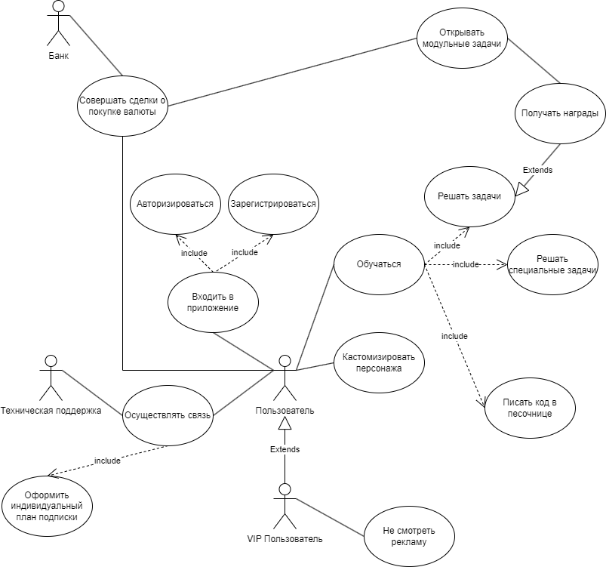
Диаграмма использования

Slide 7
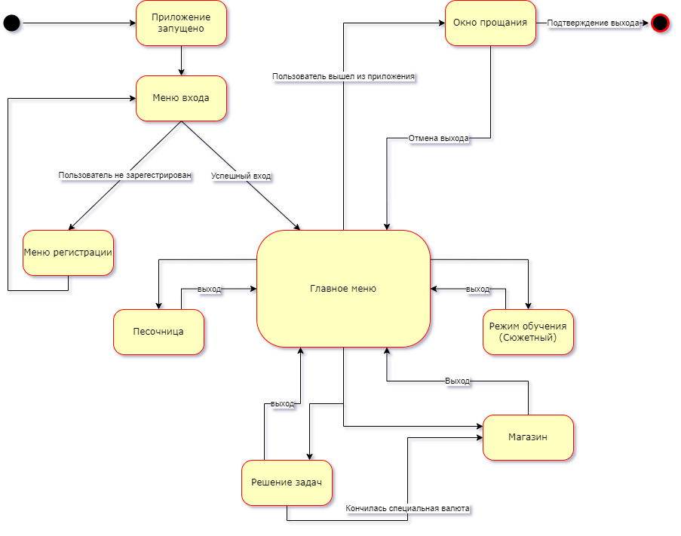
Диаграмма состояний

Slide 8
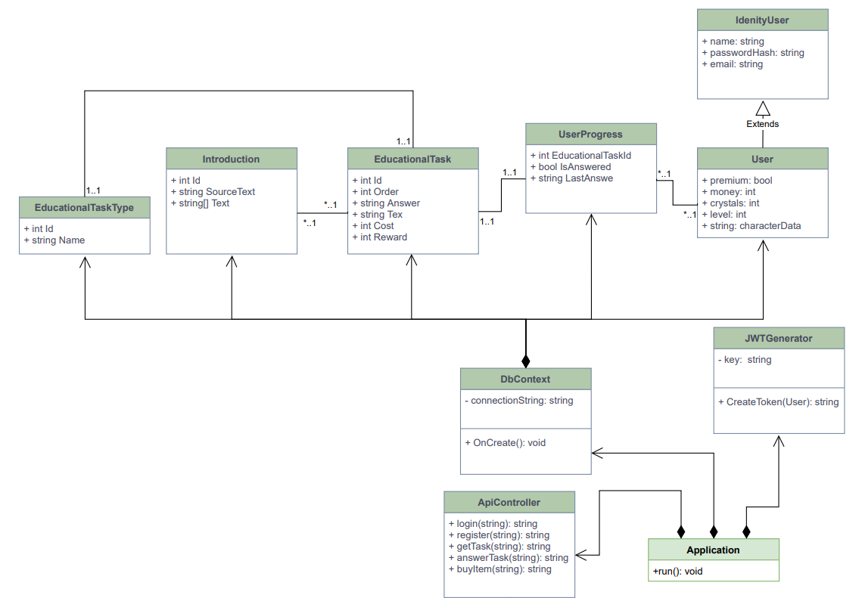
Диаграмма классов (сервер)

Slide 9
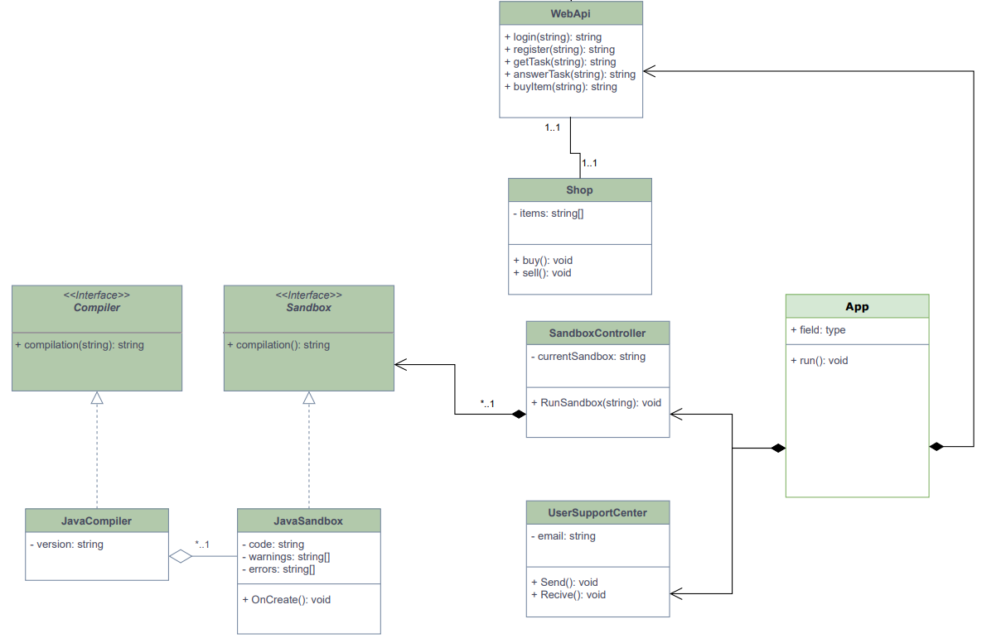
Диаграмма классов (приложение)

Slide 10
Backlog
Елена Парамонова
Михаил Перов
Сергей Усачев
Михаил Перов
Михаил Перов
Дмитрий Савельев
Дмитрий Савельев
Сергей Усачев
Сергей Усачев
Дмитрий Савельев
Сергей Усачев
Елена Парамонова
Дмитрий Савельев
Сергей Усачев
Елена Парамонова
Елена Парамонова
Елена Парамонова
Сергей Усачев
Елена Парамонова
Создание макета стартового окна
Создание сервера с базой данных
Подключение к базе данных
Создание админ панели для сервера
Авторизация и аутентификация
Подготовить материалы для заданий
Написание сценария
Создание прототипа приложения
Реализация базового функционала решения задач
Связать задачи с сюжетом
Создание песочницы для языка java
Минимальный пользовательский интерфейс
Специальные и модульные задачи
Внутриигровой магазин
Доработка пользовательского интерфейса
Подготовка 2D-графики
Создание кастомизируемого персонажа
Создание технической поддержки
Тестирование и исправление ошибок

Slide 11
Анализ рисков
Таблица рисков
 | Риск
№ | Условие | Последствия | Вероятность | Ущерб | Влияние
1 | Работа над проектом не регулярна | Проект не будет полностью готов к сроку сдачи | 3 | 3 | 9
2 | Поломка компьютерного оборудования | Сроки сдачи проекта затянутся | 1 | 2 | 2
3 | Недостаточные знания технологии, используемой для реализации проекта | Трата времени на изучение технологий | 3 | 1 | 3
4 | Большая загруженность по учёбе | Отстутствие времени на выполение задач | 2 | 2 | 4
5 | Некоторые участники проекта принимают недостаточно активное участие в его реализации | Большая нагрузка на других членов команды | 2 | 3 | 6
6 | Один из участников заболел | Увеличение нагрузки на других членов команды и затягивание сроков сдачи проекта | 3 | 3 | 9
7 | Потеря интереса к проекту | Несдача проекта | 2 | 3 | 6
8 | Отсутствие тестирования | Ошибки в работе программы | 1 | 3 | 3
9 | Отсутствие теоретических материалов для разработки проекта | Трата времени на изучение технологий | 1 | 3 | 3
10 | Отсутствие финансовой поддержки разработчиков | Пониженная мотивация для разработки проекта | 1 | 1 | 1
11 | Недооценка сложности проекта | Проект не будет полностью готов к сроку сдачи | 2 | 3 | 6
12 | Нарушение баланса интересов участников | Несдача проекта | 1 | 3 | 3
13 | Ориентация на тупиковые технологии | Увеличение сроков разработки и нагрузки на разработчиков | 2 | 2 | 4

Slide 12
Инструменты
Для командного взаимодействия:
Discord
Google Drive
Asana
Для разработки:
Java
Android Studio
Asp Net Core
Visual Studio
Photoshop

Slide 13
Сравнение с конкурентом
Sololearn
SadnessLearn
Мало контента на русском языке
Поверхностное формулирование задач
Отсутствие мотивирования пользователя к обучению
Полностью русифицировано
Более глубокое погружение в теорию и практику
Мотивация пользователя путём добавления персонажа
Доступно для детей

Slide 14
Спасибо за внимание!

